Slide 1
Final Project : Smart SHINE-MOOD
Team Member:
0450731 張祐真
0450745 陳恒劭

Slide 2
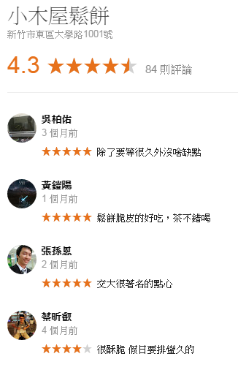
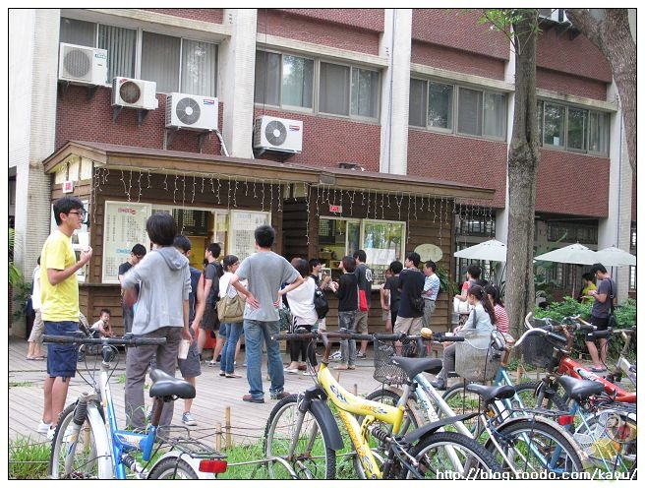
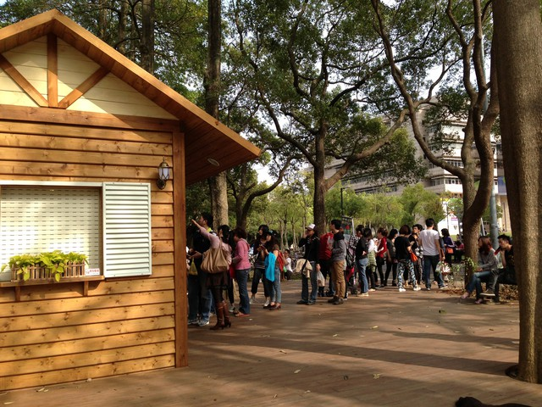
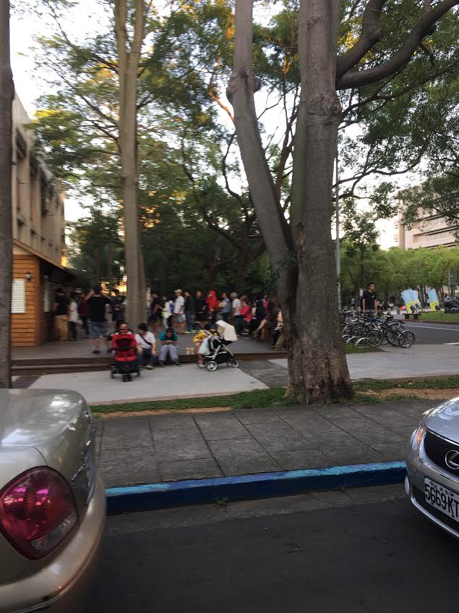
Motivation

Slide 3
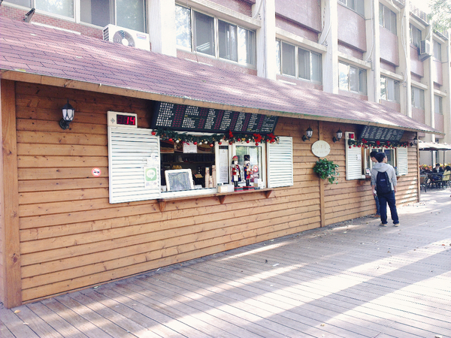
Goal
節省大家排隊的時間
疏散排隊人潮 避免擠在顛峰期

Slide 4
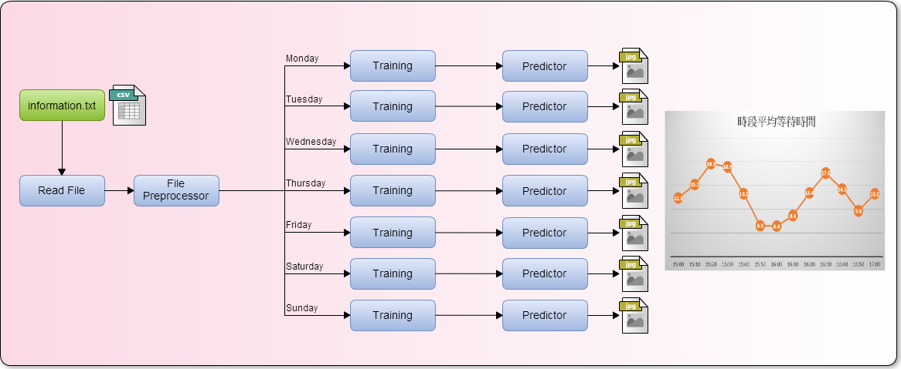
System Architecture

Slide 5
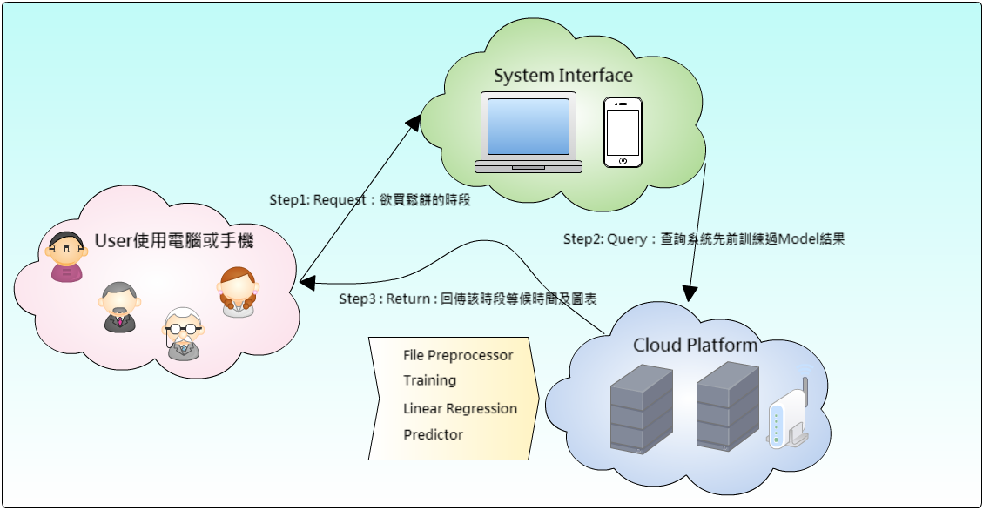
System Architecture

Slide 6
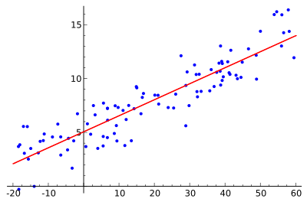
Propose Algorithm
將讀入的資料 → 訓練參數
訓練參數 經由 Linear Regression取得預測函式
利用預測函式畫出結果圖

Slide 7
Experiment Platform
C++ : 產生資料
MATLAB：資料處理、分析
PHP：介面呈現

Slide 8
Training Data
Training Data
一筆資料為一個客人(四個欄位)
星期幾
幾點幾分(10分鐘為一個區間)
是否下雨
等待時間

Slide 9
Input/Output
Input
星期幾
是否下雨
購買時段
Output
該時段等待時間
該時間往後推一小時內的預估等待時間

Slide 10
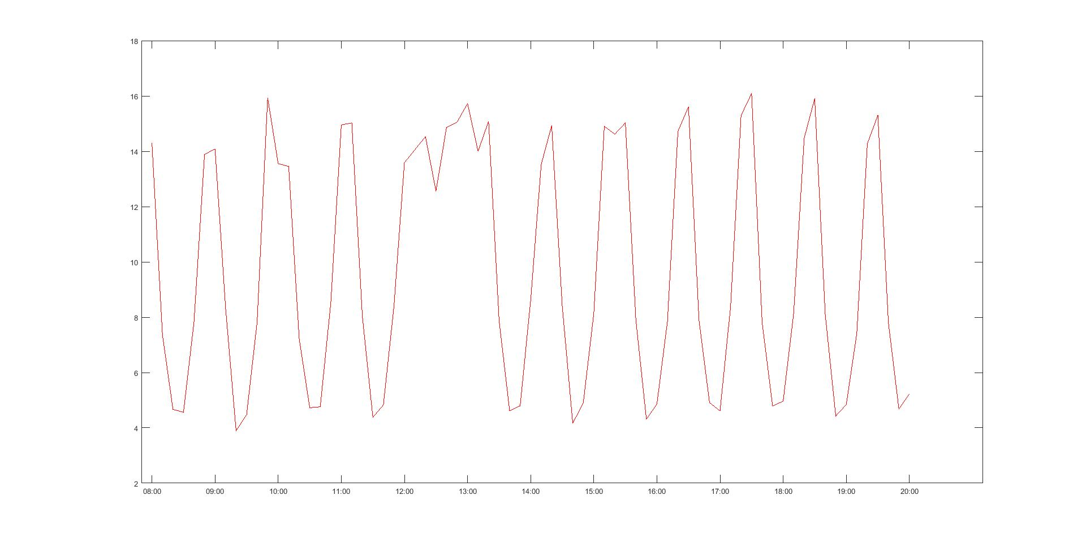
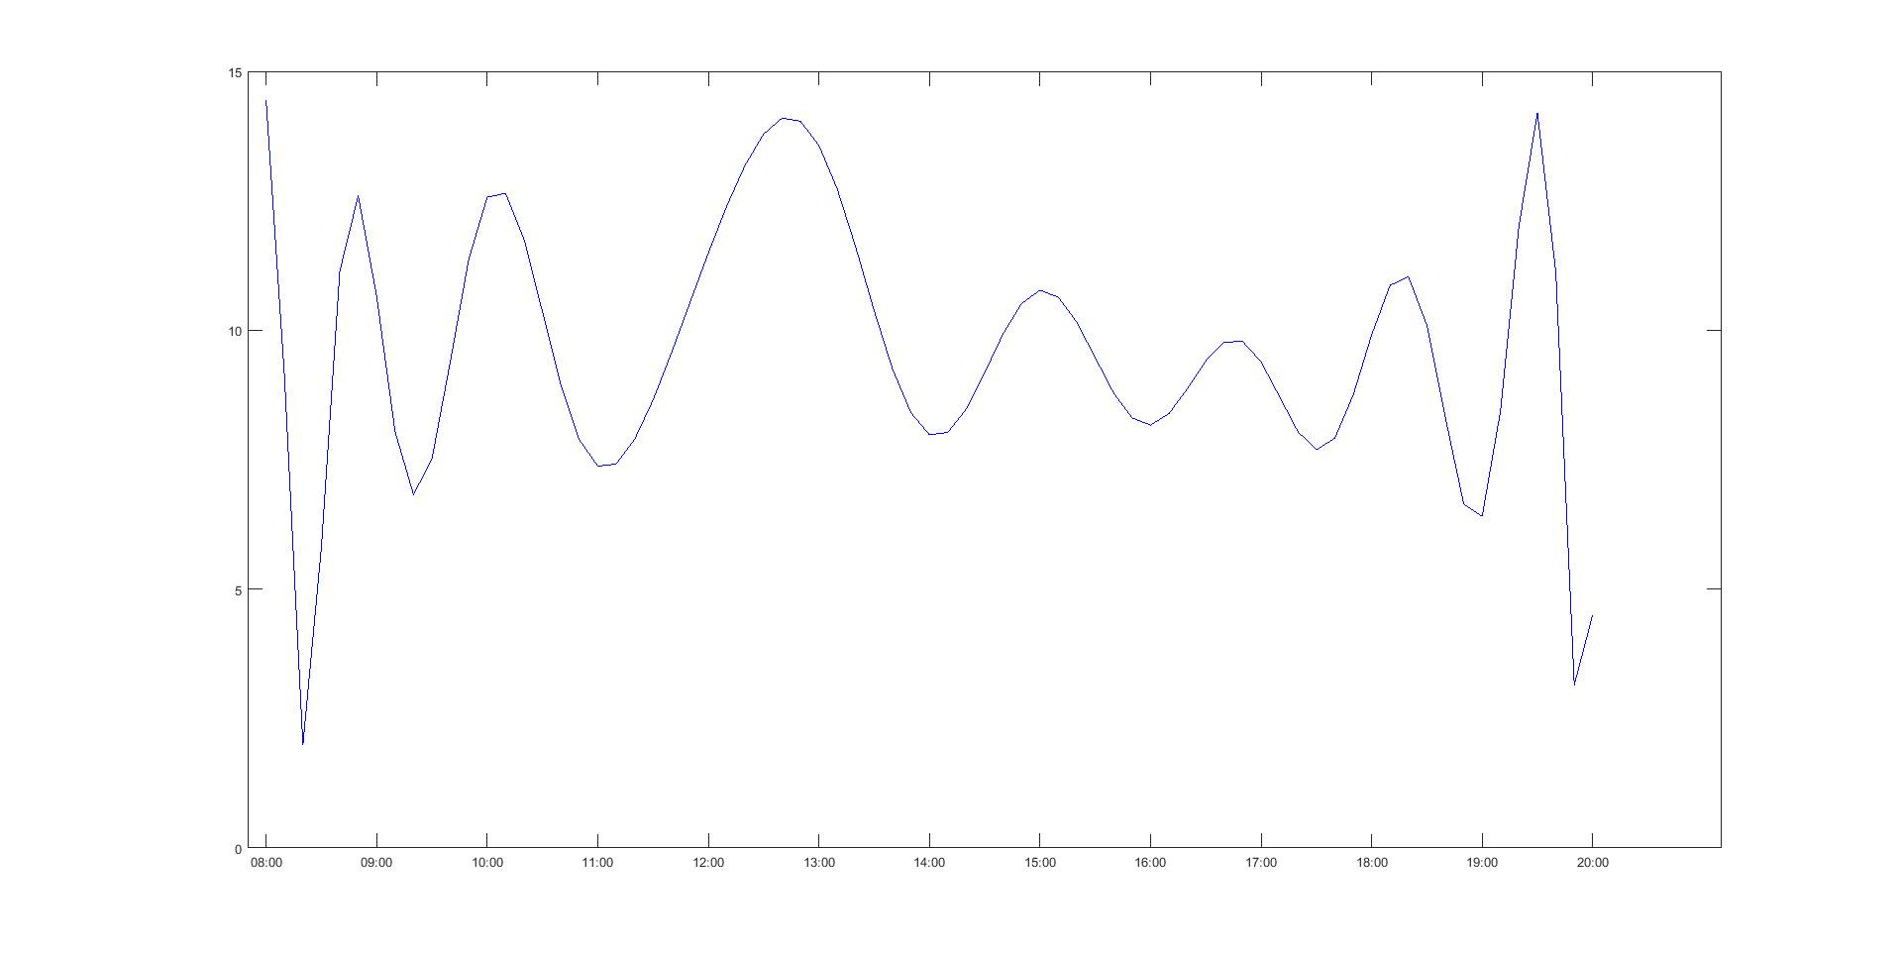
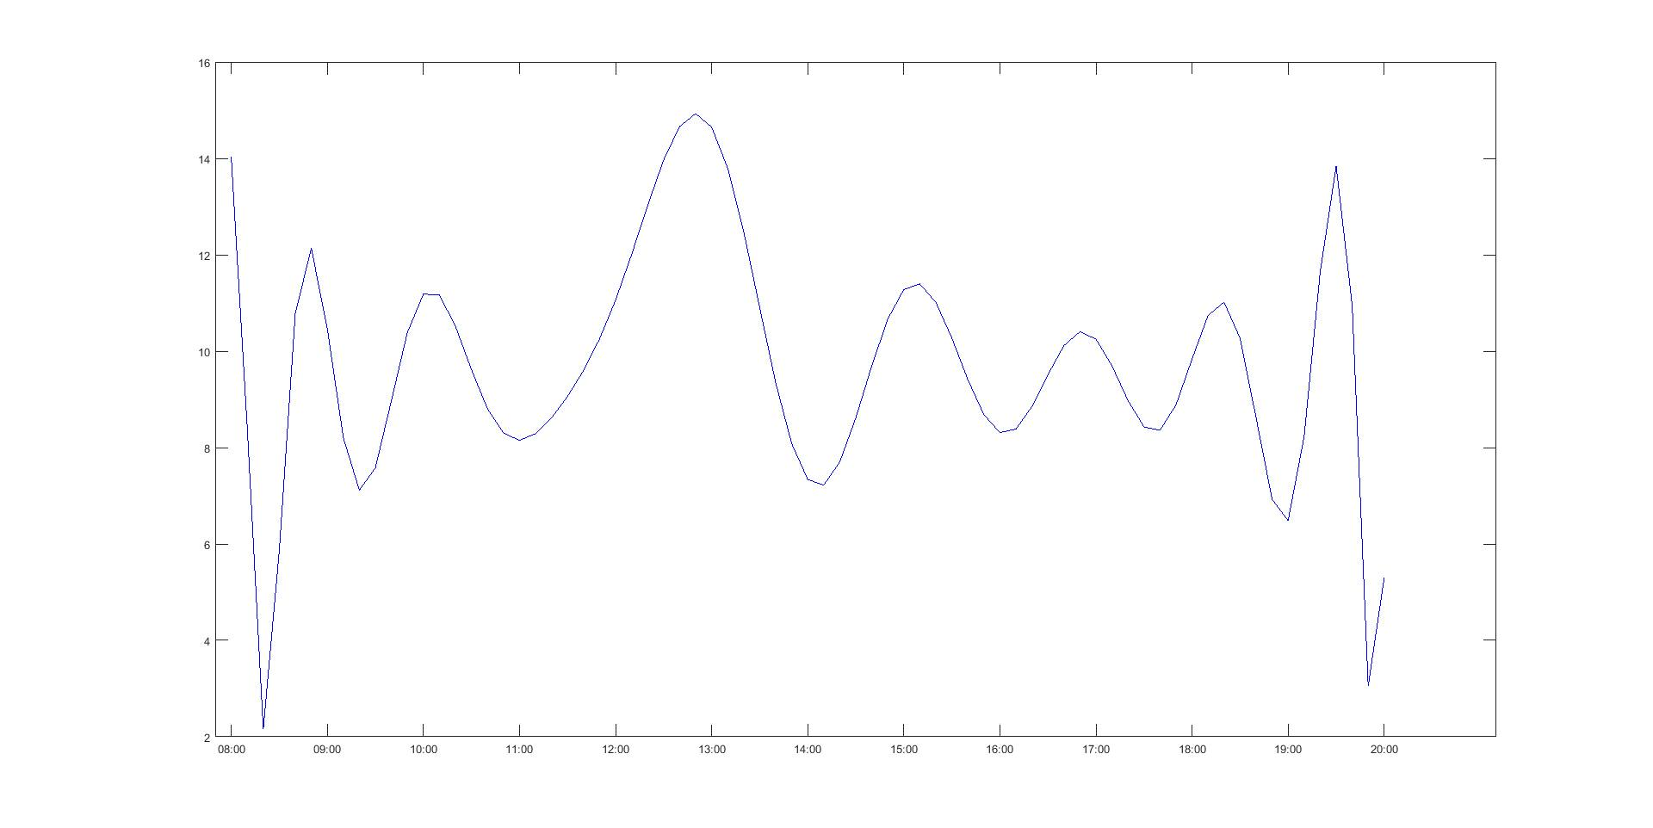
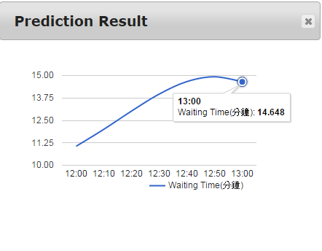
Experiment Result

Slide 11
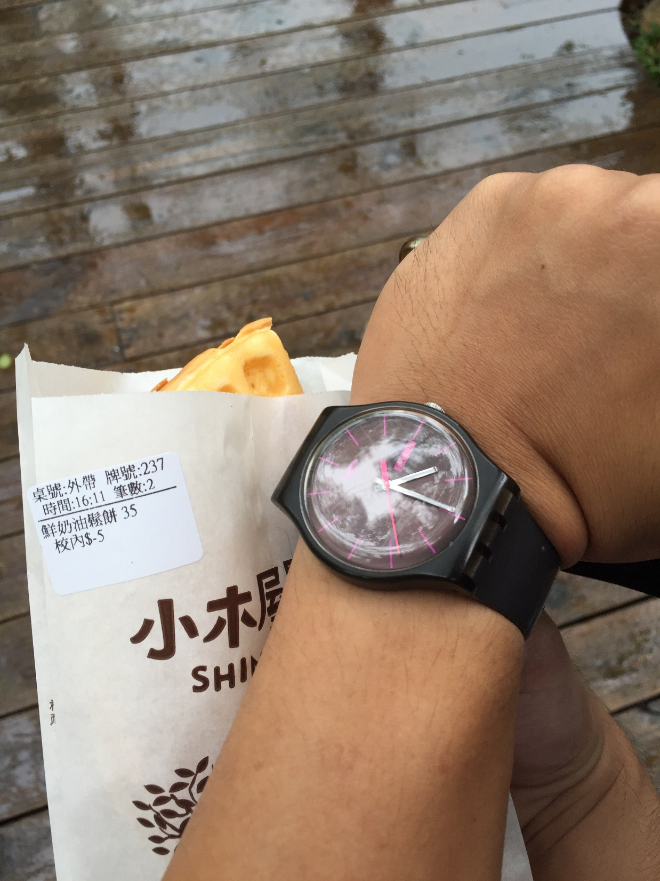
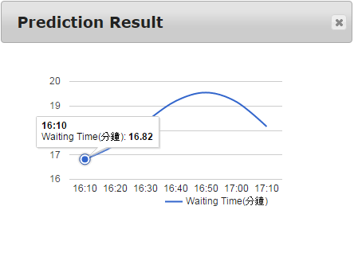

Slide 12
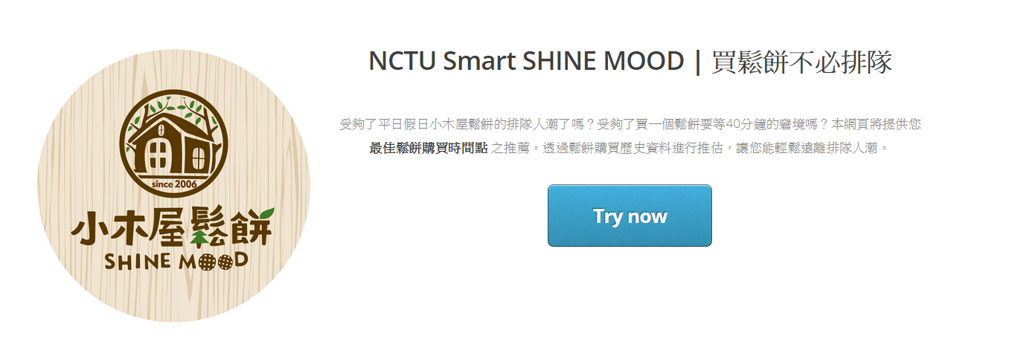
Demo
NCTU Smart SHINE MOOD 網站：http://140.113.13.61/shinemood/
NCTU Smart SHINE MOOD 介紹影片：
https://youtu.be/e9JebUO1FT4

